Slide 1


数学建模之——
博弈模型
重庆邮电大学 杨春德

Slide 2
宇宙间处处存在矛盾、冲突、争斗、合作、共生等现象，这些现象很很早就引起各类学者的重视。数学被认为是科学的语言，能否用数学语言描述各种带有矛盾因素的模型或现象？
博弈论便是这样一种处理各类带有矛盾因素的模型的数学工具。
博弈论现在已被数学、经济学、社会学、军事学、生物学等专家广泛应用于讨论各类带有冲突、矛盾、合作、竞争、进化等问题及相关模型之中。博弈论已成为人们分析复杂系统与作重大决策时的有力工具。
Notes:
现在已被数学、经济学、社会学、军事学、生物学等专家广泛应用于讨论各类带有冲突、矛盾、合作、竞争、进化等问题及相关模型之中。博弈论已成为人们分析复杂系统与作重大决策时的有力工具。

Slide 3
一、博弈论基本概念
世事纷争一棋局
许多冲突模型在游戏中就存在，博弈论早期就是由研究国际象棋开始的，所以被命名为Game Theory。人们很快认识到此种理论可用于经济、政治、军事等领域。
1944年冯·诺曼和奥·摩根斯特恩合著的《竞赛论与经济行为》问世，总结了初期研究成果，奠定了博弈论的基础。由于该理论主要讨论在复杂的矛盾冲突等活动中，局中人（Player）采取何种合理的策略（strategy）而能处于“优越”的地位，以便取得较好效益，所以将它译为博弈论。
博弈论（Game theory）可以被定义为是对智能的理性决策者之间冲突与合作的数学模型的研究。

Slide 4
常见的游戏如棋类，两人对奕，此两人便称为局中人，他们各有一套棋路，或善于用马，或长于用炮。在每次轮到一方走子时，他可能有许多走法，这些走法依赖于当时棋局形势以及棋手想要达到的目的，以及他惯用的走法，从而形成他走棋的指导思想。对奕时指导棋手行动的思想便称为策略。对局终了可能有三种结局：甲胜；乙胜；和局。如果用数量表示各种结局，例如胜家赢得彩金若干（设所得彩金由输家付给，则输家当然失去若干），和局时都不能取得彩金，此种表示结局的数称为支付（payoff）。局中人、策略、支付是博弈论中常见的基本概念,下面我们将逐一介绍。

Slide 5

（1）参与者
参与者指的是一个博弈中的决策主体，通常又称为参与人或局中人。
参与者参加博弈的目的是通过合理选择自己的行动，以期取得最大化自己的收益（或效用）水平。参与者可以是自然人，也可以是企业、团体、国家，甚至是国家组成的集团（如欧盟、OPEC等）。对参与者而言，在博弈过程中，他必须有不同的行动可作应对选择。在博弈的结局中，他能知道或计算出各参与者不同的行动组合产生的效益（或效用）。
博弈参与者集合一般表示为

Slide 6
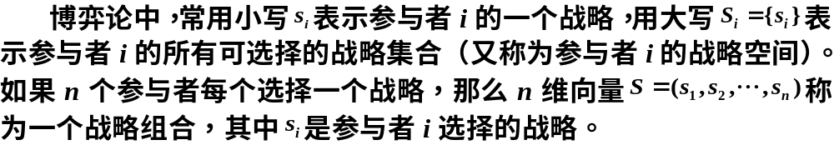
（2）战略
战略是参与者如何对其他参与者的行动作出反应的行动规则，它规定参与者在什么时候该选择什么行动。或者说。战略是参与者“相机行动方案”。

Slide 7
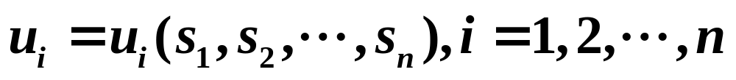
（3）收益函数
在博弈论中，收益指的是在一个特定的战略组合下参与者得到的确定效用或期望效用。效用通常表现为博弈结果中输赢、得失、盈亏。效用必须能用数值刻画其大小。收益是博弈参与者真正关心的问题 。
博弈论的一个基本特征是一个参与者的收益不仅取决于自己的战略选择，而且取决于所有参与者的战略选择。或者说，收益是所有参与者各选定一个战略形成的战略组合的函数。
在博弈论中，通常用u_{i}表示参与者i的收益，一个战略组合是，每个参与者的收益可以表示为

Slide 8
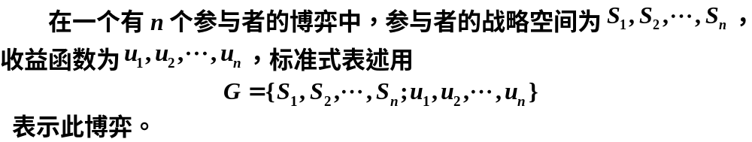
参与者、战略、收益函数是标准博弈的三要素。由前面我们对这三要素的分析，可以得到一个标准博弈的定义：
标准博弈的定义：

Slide 9
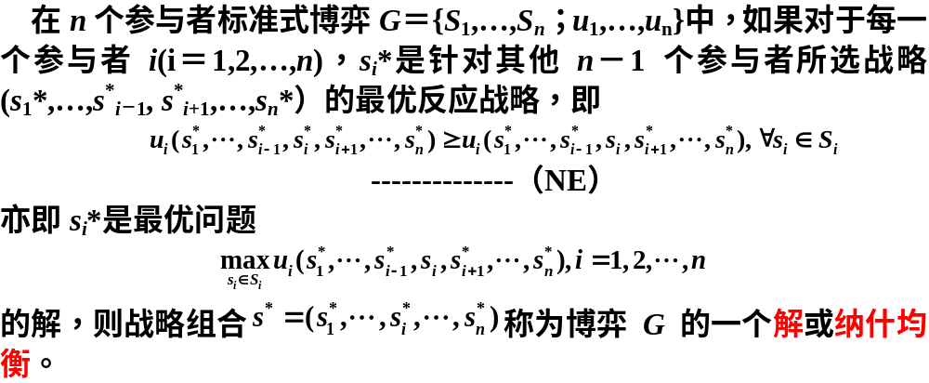
（4）博弈的解—纳什均衡
研究博弈问题就是建立博弈模型，求解博弈的纳什均衡，下面我们用实例来说明我们的理论及应用

Slide 10
信息
信息指的是参与者在博弈过程中能了解到和观察到的知识。这些知识包括“自然”的选择，其他参与者的特征和行动等。信息对参与者是至关重要的，因为一个参与者在每一次进行决策之前，必须根据观察到的其他参与者的行动和了解的有关情况作出自己的最佳选择。
由于信息内涵的不同，派生出各种有关信息的概念将博弈论划分成不同的类型，因此寻求博弈间的方法也不同。这里只就信息有关的两个基本的、重要的概念进行讨论。
首先，关于“共同知识”的概念。一个博弈问题所涉及的“自然”的不同选择、参与者的行动以及相应产生的效用（效果、收益）都是一种知识（信息）。博弈论所谓的共同知识指的是“所有参与者知道，所有参与者知道所有参与者知道，所有参与者知道所有参与者知道所有参与者知道……”的知识。

Slide 11
为了说明共同知识的重要性，我引用一个众所周知的寓言。故事发生在一个村庄，村里有100对已婚夫妇，他们都是地道的逻辑学家，但也有一些多少有点奇特的社会风俗。每天晚上，村里的男人们都将点起篝火，绕圈围坐举行一个会议，且每个人都谈论自己的妻子。在会议开始时，如果一个男人有理由认为他的妻子对他总是守贞的，那么他就对在坐的男人们赞扬她的美德。另一方面，如果在当前会议之前的任何时间，只要他发现了他妻子不贞的证据，那他就会悲鸣恸哭，并祈求神灵严厉地惩罚她。再则，如果一个妻子曾有不贞，那她和她的情人将会立即通知村里除她丈夫外所有的男人。所有这些传统都是村民们的共同知识。

Slide 12
事实上，每个妻子都已对自己的丈夫不忠。于是，每个丈夫都知道除自己的妻子外都是不贞的女人，而对自己的妻子每晚都要赞扬。
这种状况持续了很多年，直到一个传教徒走访到这个村庄。他坐在髯火旁参加了一次会议并听到每个男人都赞扬自己的妻子之后，他站到丈夫们围坐的圆中心，大声地说：“这个村里有一个妻子已经不贞了。”在此后的99个晚上丈夫们继续开会并赞扬他们的妻子，但在第100个晚上，他们全都悲鸣偷哭并祈求严厉地惩罚他们的妻子。

Slide 13
现在，让我们试问一下，这个传教徒告诉了这些丈夫们他们所不知道的什么？每个丈夫都已经知道了99个不贞的妻子，故这对任何人来说都不是新闻。但“这个传教徒对所有男人做了一个声明”是共同知识，从而这个传教徒所声明的内容，即有一个不贞的妻子，也就成了所有男人中间的共同知识。在传教徒宣告之前，每个形如“（每个丈夫知道）有一个不贞的妻子”的判断对于99都是正确的，但对100就不正确了。

Slide 14
其次，关于“完全信息”的概念。完全信息是博弈论非常重要的基本概念，有了上述的共同知识概念，这里就可以给出完全信息的严格定义。完全信息指的是所有参与者各自选择的行动的不同组合所决定的各参与者的收益对所有参与者来说是共同知识。简单通俗地说，完全信息是指每一个参与者对自己以及其他参与者的行动，以及各参与者选择的行动组合产生的收益等知识有完全的了解。

Slide 15

二、囚徒困境博弈模型分析
1、问题的提出
两个共同作案的犯罪嫌疑人被捕，并受到指控。除非至少一个人招认犯罪，否则警方无充分证据将他们按罪判刑。警方把他们关入不同的牢室，并对他们说明不同行动带来的后果。如果两人都采取沉默的抗拒态度，因警方证据不足，两人将均被判为轻度犯罪入狱1个月；如果双方都坦白，根据案情两人将被判入狱6个月；如果一个招供而另一个拒不坦白，招认者因有主动认罪立功表现将立即释放，而另一人将被判入狱9个月（所犯罪行判6个月，干扰司法加判3个月）。
这两个犯罪嫌疑人是坦白还是拒不坦白呢？

Slide 16
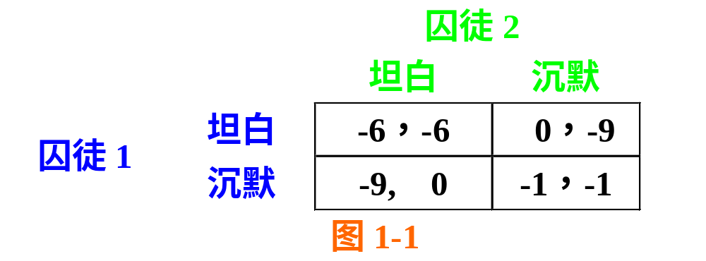
2、假设：两囚徒都是理性的和智能的。
3、问题分析
囚徒困境问题可以用图1－1所示的双变量矩阵的形式来描述。
在此博弈中，每个囚徒有两种战略可供选择：坦白（或招认）、不坦白（或沉默）。图1-1的矩阵中每一个单元的两个数字表示一组特定的战略组合下两个囚犯的收益（或支付、效用，这里已经开始引用经济学的术语了），其中第1个数字是囚徒1（习惯上是位于矩阵横行上的参与者）的收益，第2个数字是囚徒2（位于竖行上的参与者）的收益。如果囚徒1选择沉默，而囚徒2选择坦白，那么囚徒1的收益是－9（表示判刑9个月），囚徒2的收益为0（表示马上释放）。

Slide 17
4、模型建立
参与者集合：Γ={囚徒1，囚徒2}
战略空间：S₁=S₂={坦白，沉默}
收益函数
u₁(坦白,坦白) = u₂(坦白,坦白)＝-6 ，u₁(沉默,坦白)＝u₂(沉默,坦白)=-9
u₁(坦白,沉默) ＝u₂(坦白,沉默)= 0 ，u₁(沉默,沉默)＝u₂(沉默,沉默)=-1

Slide 18
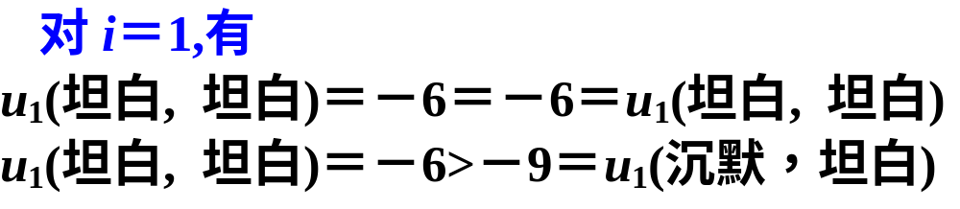
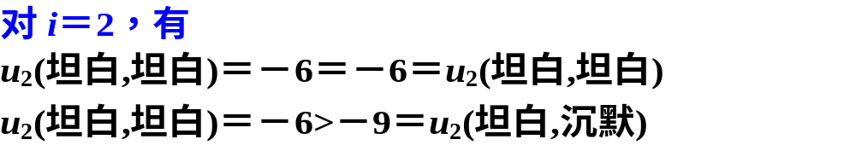
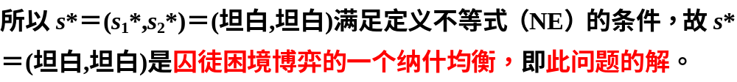
5、模型求解

Slide 19
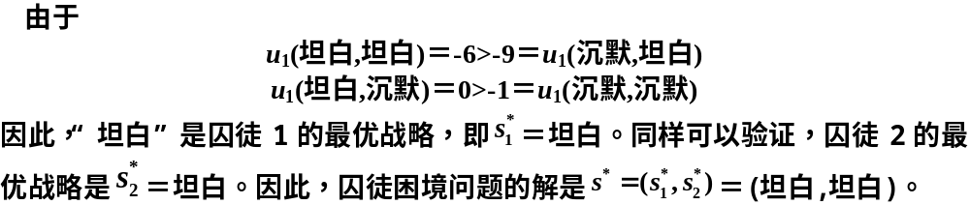
6、结果分析
战略组合（沉默，沉默），即如果两个人都不坦白，各人只判刑一个月，不是比战略组合（坦白，坦白）带来的各判刑6个月要好吗？
这正是囚徒困境的“困境”两个字的体现，如果用经济学中的“有效”的术语的意思来讲，（沉默，沉默）是一个有效结局。有效结局并不是囚徒问题的博弈解。这体现了个人利益和全体利益的矛盾。

Slide 20
7、模型的推广与应用
与囚徒困境类似的博弈问题在经济、社会等领域有许许多多的版本。
应用1：A,B两个公司以高低两种价格向市场竞相销售同一种产品。
双方协定以高价格垄断市场，可以使彼此获得满意的利润收益，至少要好于双方都以低价格出售产品的情形。但如果某一方坚持高价，而另一方为了独占市场却将产品以低价格推销，因为协定不被遵守时是不会受处罚，那么后者将获高盈利而前者将损失惨重。市场上商品的价格战，常常出现的结局一般是以低价格销售商品，消费者从中得到好处，如现在的通信三大运营商：移动、电信和联通，这种结果正是博弈论预测的合理结局，你们不妨自己设计一个类似于图1-1的A,B公司的收益矩阵。

Slide 21
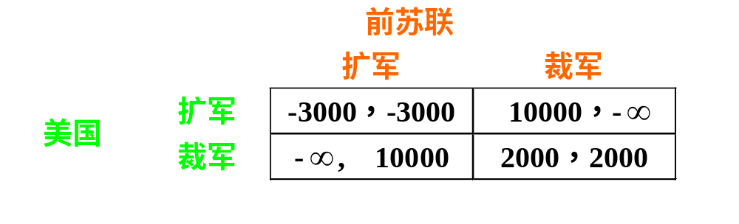
应用2：军备竞赛问题
美苏冷战期间，两个超级大国构成博弈的两方，可供选择的战略是：扩军（增加军费运算）、裁军（减少军费运算）。如果双方都热衷于扩军，两国都要为此付出高额军费（从社会福利角度来看这是一笔庞大的付收益）;如果双方都选择裁军，则可省下这笔钱；如果一方面裁军而另一方面进行扩军，扩军的一方到时候就会以武力相威胁甚至发动战争，这是，战争胜败双方的收益与支付将出现难以估量的差异。博弈论给出军备竞赛问题的是战略组合(扩军，扩军)，博弈理论预测双方都扩军可以达到对抗中的相对稳定，这是一个符合现实的合理结局。

Slide 22

三、海滩占位博弈模型分析
1、问题的提出
甲乙两个冷饮摊贩，他们在一个直线状的海滩上，以同样的价格、相同的质量向均匀分布在海滩上的众多游客（他们来此享受海水和阳光，进行日光浴或游泳活动）销售冷饮。既然是做生意，目的总是希望尽可能多赚点钱，甲乙两人又是在同一地点做同样的生意，竞争就是不可避免的事情了。
这两个冷饮摊贩应该如何安置自己的摊位，才能相安无事地做各自的生意呢？

Slide 23

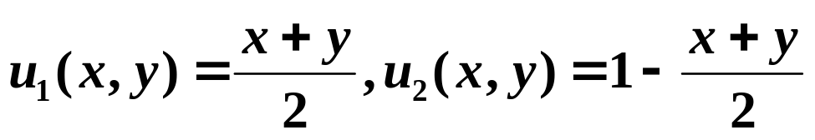
2、问题分析与假设：
（1）两摊贩都是理性的和智能的；
（2）游客总是到距离自己最近的摊位购买冷饮；
（3）为了叙述方便，不妨将海滩长度标准化为1。
3、建模
（1）参与者集合：Γ={甲，乙}
（2）战略空间：S₁=[0,1/2],S₂=[1/2,1]
（3）收益函数:

Slide 24
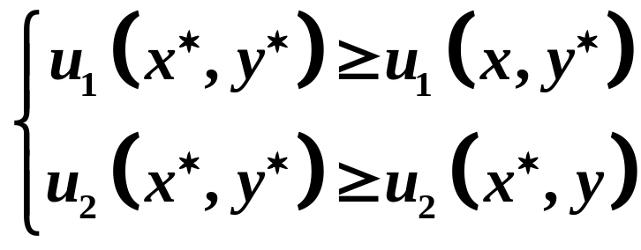
对所有x∈S₁＝[0,1/2]和y∈S₂＝[1/2,1]都成立。

Slide 25
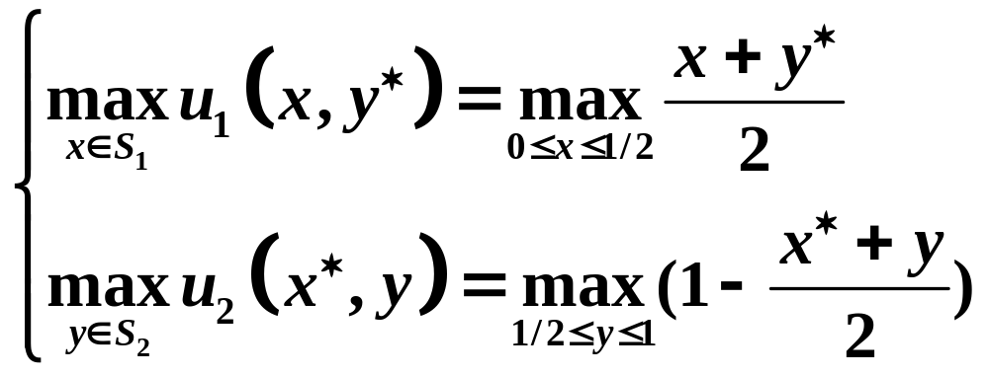
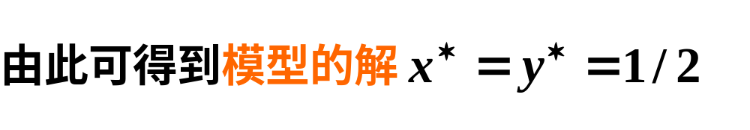
4、模型求解

Slide 26
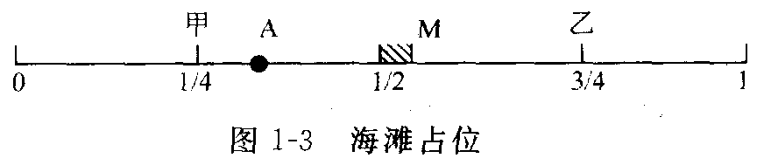
5、结果分析与推广和应用
结果分析：按通常的想法，如图1-3，甲在1/4处设摊，乙在3/4处设摊，这样既方便了顾客，又照顾到甲乙二人各占约一半顾客的生意，可谓公平合理。问题不是简单的解决了吗？
事情并不像想象的那么简单。甲乙二人做同样的生意，两人之间就存在竞争，这就构成了一个博弈问题。站在甲的角度考虑，只要手段合法，多揽一点顾客就可以多赚一点钱。基于这样的理性想法，甲就会将自己的摊位向右挪动到A点（见图1－3）。这时，从0到M（这里M是A至3/4处的中点）范围内的顾客都会去买甲的冷饮，甲就从乙的手里挖走一部分顾客，即图1－3中阴影所示的1/2到N的那一部分。乙也是一个理性的生意人，他会估计到甲可能作出的动作，因此，他也会将自己的摊位向左边移动。照此下去，最后的结果是甲乙二人都挤在一起，紧接着，在海滩的中点（1/2处）做冷饮生意。

Slide 27
推广应用：同一城市的不同航空公司经营的飞往同一目的地的航班，常常出现起飞时刻几乎相同的现象。就是在文化娱乐方面，也能运用海滩占位的博弈结论予以解释。如果把电视中高雅艺术节目与较低档的节目比作海滩的两端，那么众多的电视观众就可以看作是散布在海滩上的游客。电视台常常将黄金时段的电视节目定位在中等档次，以提高收视率。

Slide 28
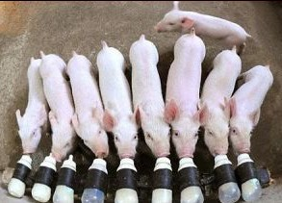
四、智猪争食博弈
1、问题的提出
猪圈里喂养两头猪，一头大猪，一头小猪。猪圈的一边有一个猪食槽，对面的一边装有控制开关。只要猪用鼻头去拱控制开关，就会一次有6个单位的饲料流进猪食槽。如果大猪和小猪都不去拱开关，那么它们都吃不到饲料。如果小猪去拱开关，那么等它跑到另一边的猪食槽时，大猪已将流出的饲料全部都吃光了。如果大猪去拱开关，那么等它跑到猪食槽旁边，小猪差不多已吃掉了5个单位的饲料，结果大猪只能吃到1个单位的饲料。如果大猪、小猪一起去拱开关，再一起跑去吃食，那么大猪可抢到4个单位的饲料，小猪也只能吃掉2个单位的饲料。假定每拱一次开关需要消耗0.5个单位饲料的能量。
大小猪分别是去拱还是不去拱开关？

Slide 29
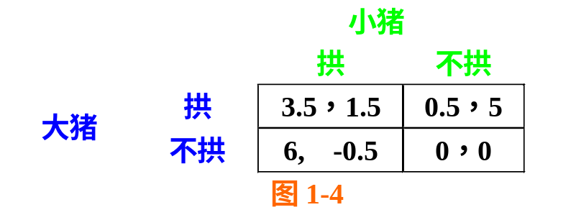
2、分析与假设、建模、模型求解
大猪和小猪长期在一起进食，上面所说的情况（信息、知识）已为它们所掌握。所以可假设大小猪都是理性的和智能的。
仿照例一囚徒困境的情形，就可以画出如图1－4所示的双变量矩阵。
仿照例一囚徒困境的情形，可以建立出该问题的博弈模型并求出其解。
在这个博弈中，大猪与小猪都有两种战略选择：拱、不拱。在这个例子中可以发现，不论大猪选择拱还是不供，小猪的最优选择总是不拱。这是因为，如果大猪去拱开关，小猪不拱（等在猪食槽旁边）比拱后再跑回去争食要划算（5>1.5）；如果大猪不去拱开关，小猪不拱顶多都不得食，而去拱就要白白消耗能量，不划算（0>-0.5）。所以，不拱是小猪的占优战略。给定小猪总是选择不拱，大猪的最优选择总是拱。这样，智猪争食问题的博弈论解是战略组合（拱，不拱）。
智猪争食问题的博弈论解是战略组合（拱，不拱）

Slide 30
3、结果分析与推广和应用
智猪争食模型在社会经济领域也可以找到许多实例。
知识的灵活应用
比如股份公司中就有大股东和小股东之分。股东都有监督经理的职能，他们从监督中得到的收益并不一样。在监督成本相同的情况下，大股东从监督中得到的好处显然多于小股东。通常在股份公司里，总是由大股东担当监督任务，而小股东则搭大股东的便车。
股票市场上也有类似现象。一般大户总是重视搜集信息，积极进行行情分析。对小户而言，跟大户是常见现象。
进行产品研究、开发以及新产品广告宣传时，对大企业而言，其资金实力及可望的收益会使大企业有投资的积极性，而小企业往往会得不偿失。小企业通常采取与大企业建立协作生产或移植部分技术的做法。

Slide 31
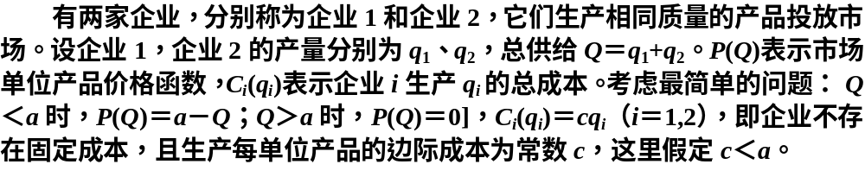
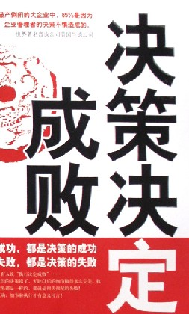

五、库诺特双寡头垄断竞争模型
1、问题的提出
这两个企业如何决策产量才会得到最大利润呢？

Slide 32
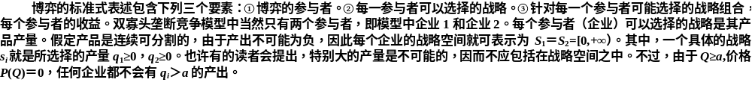
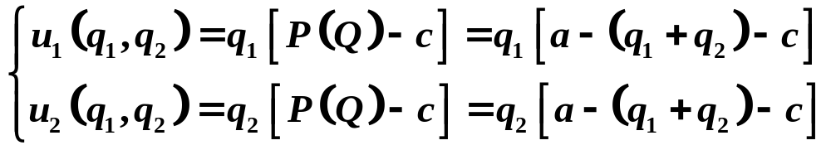
2、问题的分析与模型建立
为了求出库诺特博弈中的解及纳什均衡，首先要将其转化为标准博弈。
（1）参与者集合：Γ={企业1，企业2}
（2）战略空间：S₁ ＝S₂ =[0, +∞）
接下来就需要把企业1、企业2的收益表示为它自己和另一企业所选战略的函数。假定企业的收益就是其利润额，这样在一般的两个参与者标准式博弈中，企业1和企业2的收益函数就可表示为
（3）收益函数:

Slide 33
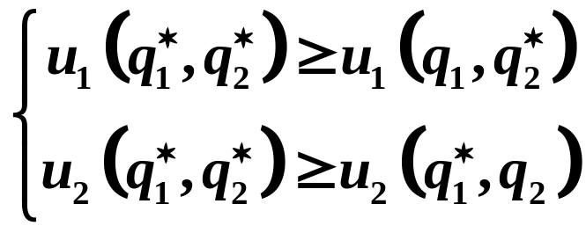
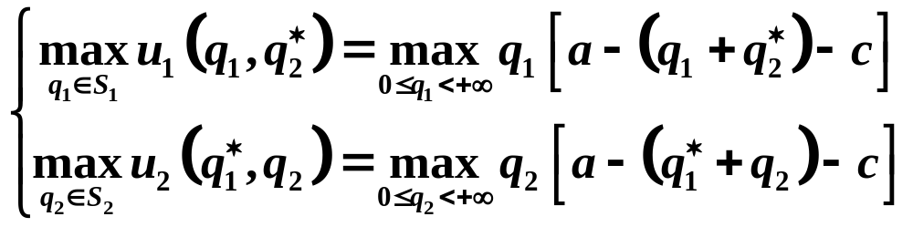
纳什均衡定义不等式（NE）的条件:
均衡（q₁*,q₂*)对应的最优化问题：

Slide 34
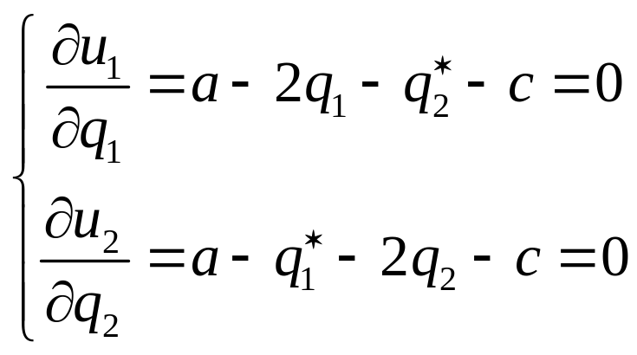
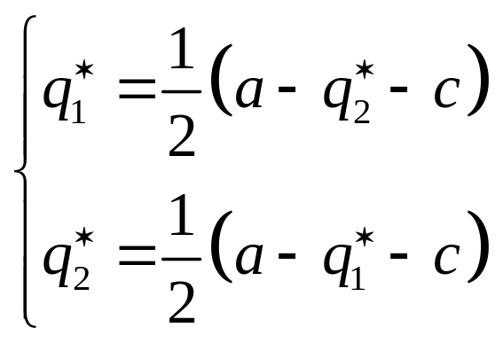
3、模型求解
解法一：微分法
利用微积分求极值的办法，对每个企业的收益函数求一阶导数并令其等于零，即可求出纳什均衡。
…….. (1)
由此得：
要使产量成为纳什均衡，由式（1）可知，两个企业的产量选择必须满足方程组
……. (2)

Slide 35
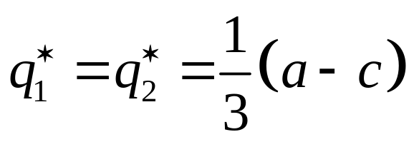
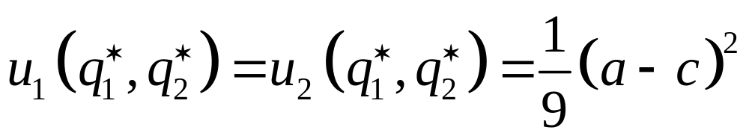
解方程组（2），得均衡解为
这时，将上式代入各自的收益函数。每个企业的纳什均衡利润为

Slide 36
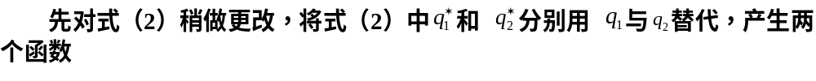
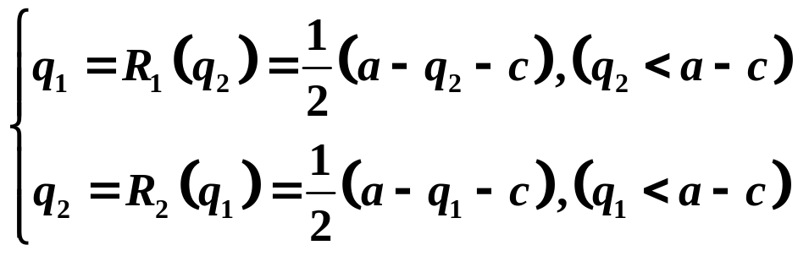
解法二：几何法
库诺特模型还可以用几何图形的方法找出均衡解。
………. （3）
这两个函数称为该博弈最优反应函数。

Slide 37
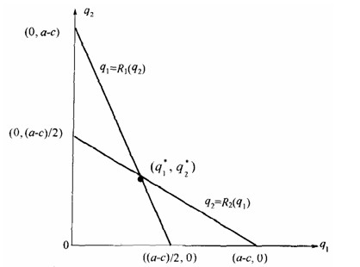
图1-5

Slide 38
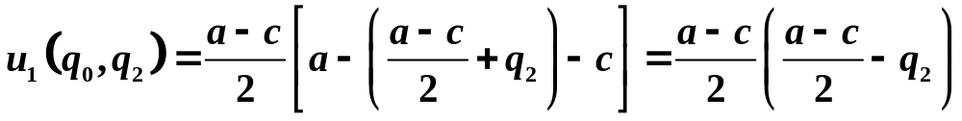
解法法三：运用逐步剔除严格劣战略的方法
首先证明对两个企业来说，产量q₀＝(a－c)/2严格优于其他任何更高的产量。
对企业1 来说，如果它选择产量q₁＝q₀＝(a－c)/2，而企业2 选择产量q₂，当Q＝q₀＋q₂＜a时，企业1 的收益（利润）为
如果企业1选择产量q₁= q₀+x (x>0)，企业2选择产量q₂，当Q=q₀+q₂<a时，企业1的利润为

Slide 39
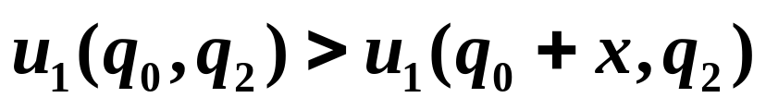
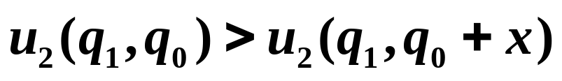
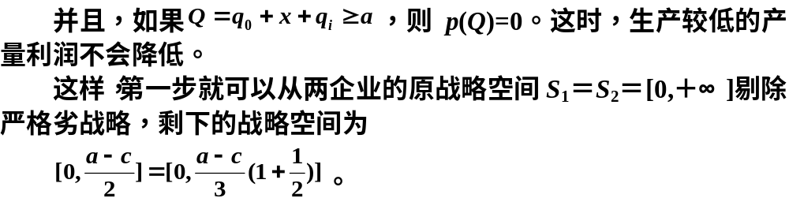
比较上面两式结果，就能得出
对于企业2 来说，类似可导出

Slide 40
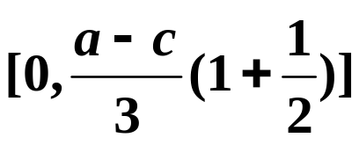
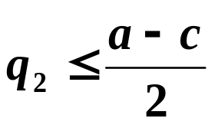
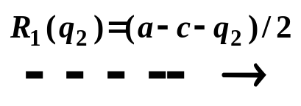
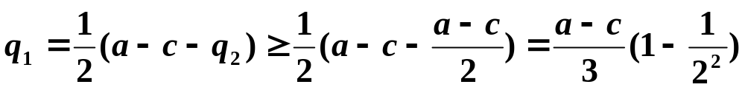
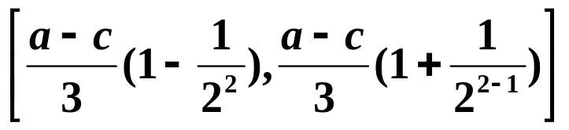
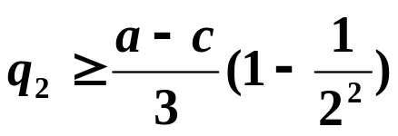
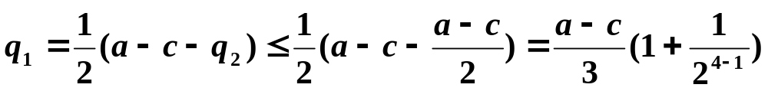
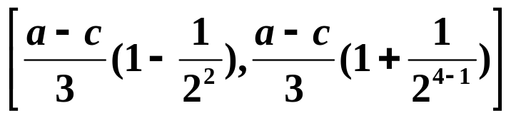
第二步：已知上步的战略空间为
得企业一第二次删除后剩下的战略空间
第三步：
得企业一第三次删除后剩下的战略空间

Slide 41
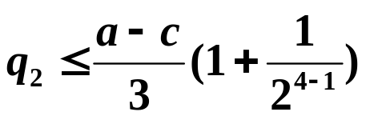
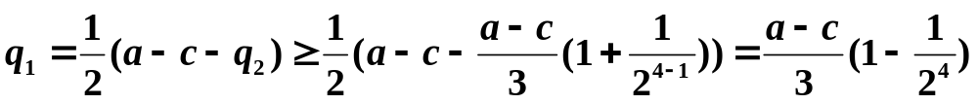
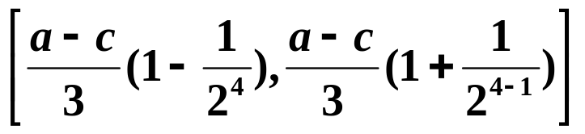
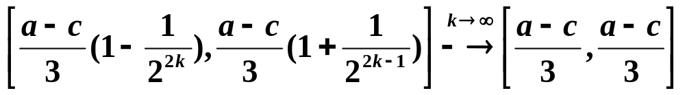
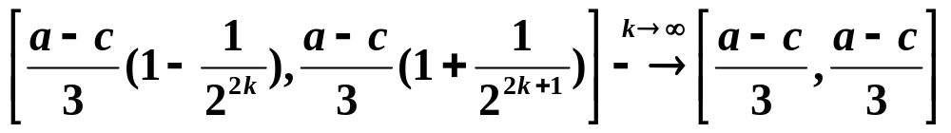
第四步：已知上步的战略空间为
得企业一第四次删除后剩下的战略空间为
…………….
第2k步：删除后剩下的战略空间为
第2k+1步：删除后剩下的战略空间为

Slide 42
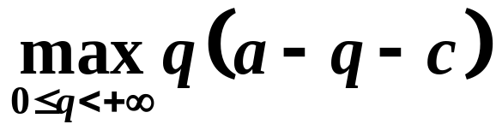
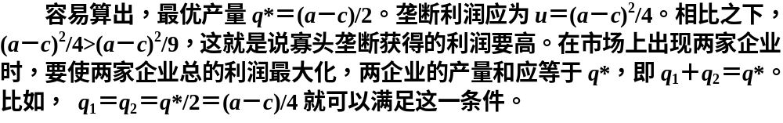
4、结果分析
下面将双寡头垄断竞争与寡头垄断情况作一比较。设寡头垄断企业的最优产量为q*，这时最优化问题是
注释：但这样安排存在一个问题，就是每家企业都有动机偏离它。因为寡头垄断产量q较低，相应的市场价格p(q)就比较高，在这一价格下每家企业都会倾向于提高自己的产量，而不顾这种产量的增加会降低市场价格。这又出现了在囚徒困境问题中的个人理性与团体理性冲突的现象。

Slide 43

六、公共地的悲剧
问题：
有一个关于牧民与草地的故事，说的是当村庄的草地向村民完全开放时，每一个村民都想多养一头牛，因为多养一头牛增加的收益大于其购养成本，是有利润的。尽管因为平均草量下降，增加一头牛可能使整个草地的牛的单位收益下降。试问村民应该如何养羊才能使收益最大呢？

Slide 44
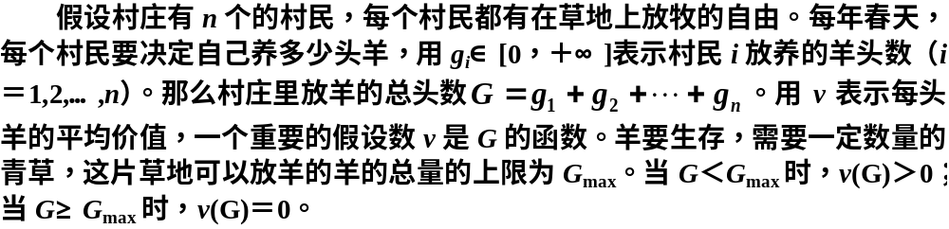
1、假设与符号说明

Slide 45
2、问题分析
村民可以从增加的羊只上获得所有的利益负面：草地的承载力因为额外增加的羊只有所耗损。然而，关键性在于这两者的代价并非平等：村民获得所有的利益，但是资源的亏损却是转嫁到所有村民的身上。因此，就理性观点考量，每一位村民势必会衡量如此的效用，进而增加一头头的羊只。但是当所有的村民皆做出如此的结论，并且无限制的放牧时，草地负载力的耗损将是必然的后果。于是每一个个体依照理性反应所做出的决定将会相同，毕竟获得的利益将永远大于利益的耗损。
尽管因为平均草量下降，增加一头牛可能使整个草地的牛的单位收益下降。但对于单个村民来说，他增加一头牛是有利的。可是如果所有的村民都看到这一点，都增加一头牛，那么草地将被过度放牧，从而不能满足牛的需要，导致所有牧民的牛都饿死。这个故事就是公共资源的悲剧。

Slide 46


3、建模与求解

Slide 47




Slide 48


也就是
再把上式全部相加，并除以n，可得

Slide 49



从全村放养总量G的最优选择考虑，则应最大化全村养羊的总收益，即
它的一价微分条件为

Slide 50


4、结果分析

Slide 51

和全村最优条件相比，纳什均衡时放养的羊的总量太多了，全村的草地被过度使用，这就是公共地的悲剧。现在，对一些没有排他性使用权的资源和环境，群体（某些个人。某些地区、某些国家）对资源和环境使用的均衡结果远远超过全社会总体的最优使用的结果，从而导致的“公共地的悲剧”形象的发生。

Slide 52

七、最后要价仲裁问题
1、假设与符号说明

Slide 53


2、问题分析

Slide 54


3、建模与求解

Slide 55


由此，就可以用期望工资水平

Slide 56



的解。

Slide 57




Slide 58


由上述方程组可得
上式表明，双方要价的平均值一定等于仲裁人偏好方案的中值。将上式代入式前方程组中任何一个方程，可得
上式表示双方要价之差等于仲裁人偏好方案中值点概率密度的倒数。

Slide 59


设若仲裁人的偏好方案服从均值为m，方差为б²的正态分布，其概率密度函数为
因为正态分布是对称的，所以其中值等于均值m。由此可得

Slide 60



则有
于是，纳什均衡的要价为
和
由此可见，双方的均衡要价以仲裁人偏好方案的均值（即m）为中心对称，且要价之差随仲裁人偏好方案的离散程度（即б²）的加大而增大。

Slide 61

4、结果分析

Slide 62

八、商业银行与余额宝的博弈
随着互联网技术和电子商务在中国的普及和发展，超越于传统金融的互联网金融业务迅速崛起，逐步形成了信息化金融机构，互联网金融门户，P2P网贷、众筹平台、大数据金融、第三方支付六大发展模式。其中最为典型的便是阿里金融的第三方支付。由阿里巴巴和天弘基金联合推出的货币基金理财产品余额宝一经推出，便受到大众的关注，有关话题更是持续不减。
下面以余额宝为例，基于余额宝同商业银行博弈的视角，分析解释余额宝收益率变化的原因，同时为商业银行同余额宝类互联网金融间未来发展关系作出了简要分析，即寻求互补合作，共同发展，实现共赢。

Slide 63
1、基本模型建立
参与者集合：Γ={阿里巴巴的余额宝方,商业银行}。
他们都是经济学意义上的理性人，即都会在给定情况下，追寻自身效用的最大化。
战略空间：S₁=S₂ ={合作，不合作}
余额宝方的策略分别为与商业银行合作签订协议存款或者不与商业银行合作，另寻其他途径投资。合作的目的是寻求高的存款收益率，不合作的目的是寻求高的其他投资收益率。商业银行的策略也有两个，即与余额宝合作签订协议存款，解决资金问题，或者不与余额宝合作，另寻其他余额宝类产品或者自己开发新的理财产品，或者改变存款利率吸引存款等。

Slide 64


基本假定：
这个交易的金融市场是完全竞争的，即存在很多商业银行，余额宝可选择与其中的一家或多家合作。双方的博弈为完全信息的博弈。
假设协议存款的金额为c，协议存款的利率为r，协议存款的期限为t。假定该协议存款为连续复利的。则其t期的资金总额为：
手续费等设为a。则其利润为：
(在此不考虑余额宝支付利息给其存户的环节)
随余额宝发展时间变化的完全信息博弈本部分从三方面进行分析。

Slide 65



2、上线之初的博弈分析
按照模型假设中的假定可知，如果银行同余额宝合作，余额宝与商业银行合作的期望效用为：
而余额宝不合作，将这部分资金投资其他渠道，设其利率为i，为使计算简便，也假定其收益为连续复利，且手续费等不变，则余额宝不与银行合作的期望效用为：
如果银行不与余额宝合作，余额宝想要同银行合作，其寻求合作所花费的成本设为P， 因不能合作而只能另觅它径所得收入为：
余额宝也不合作的效用为

Slide 66



对银行来说，若余额宝选择合作，与余额宝合作可以解决银行间流动资金不足的问题，协议存款给银行带来的收益设为b，其支付给余额宝的部分为 ，则其期望收益为：
而其不与余额宝合作，则其头寸短缺所导致的一切风险后果为-d(此阶段d足够大)。若余额宝选择不合作，银行寻求合作的成本设为q，且仍有头寸短缺的后果-d，若银行也不合作，其收益也为-d。二者的支付矩阵如下表。

Slide 67



分析：
余额宝的上线是瞅准了2013年6月份银行的钱荒，就当时的银行状况来说，如果余额宝不合作，银行的期望效用均为负，而若余额宝可以合作，则银行有希望使得效用为正，或者说至少损失更小。对银行来说，只要与余额宝协议一个利率r，使得
即
就可以达到{合作，合作}的纳什均衡。由于完全信息，余额宝知道银行有寻求合作的意愿，且其资金额庞大，上线之初没有强劲的竞争对手，没有严格的监管，故拥有很大的讨价还价的能力。所以，在r的可能取值范围内，余额宝可以获得一个相当高的收益率。
由于头寸短缺风险d足够大，b也很大，上试r有解

Slide 68

3、逐步下滑时期
逐步下滑直至收益率跌破5％ 时期, 该时期余额宝同商业银行的博弈过程与前一状况类似，只是某些变量和变量值的大小逐渐发生变化。这一过程的不同之处有：一是银行的资金短缺状况早已缓解，没有那么缺钱，则d是逐渐减小的，甚至对某些国有大银行来说，几乎为零。二是随着时间推移，余额宝的高收益率排挤了银行的存款，影响了银行的部分业务和理财产品的销售。这使得在余额宝主动要求合作的状态下，与余额宝合作损失了一部分原先业务收入M，如果余额宝主动不合作的话(即表明余额宝有能力独立，且不影响自己揽储)，此时银行仍然会由于余额宝的吸金力而损失收益M。三是余额宝的竞争者相继进入市场，都想要分一杯羹。使得余额宝揽储力下降的同时，银行选择也变得多样化，且银行的讨价还价能力上升。四是监管限制措施初显矛头，削弱了余额宝的揽储力和话语权。五是由于之前依赖于银行合作，如果在现今状况下银行不愿与其合作，其调整资金管理结构的成本为N。此时，二者的支付矩阵如下表：

Slide 69




分析：
该时期，尽管余额宝状态下滑，但由于国内很多中小型商业银行对于资金还是有相当需求的，因此，该博弈还是存在的。此时只要满足：
即
同时由
即
即可达到{合作，合作}的纳什均衡。由于d的大大减小，以及成本M的增加，使得r的上限下降， 同时余额宝讨价还价能力的削弱，以及宏观条件下银行间市场资金利率的走低也导致了收益率r的下降。而且随着银行的业务创新以及限制的趋严，这种下降还会有所延续，最终将回归基金产品正常的水平。

Slide 70

4、未来发展展望
前面我们可以看到，银行与余额宝等互联网金融产品合作签订协议存款等对其业务造成的影响是其不想看到的。这样，银行未来可能通过创新业务和产品，提高存款利率等，预期不合作的短缺风险d大大降低；且银行认为：
(M足够大)，则对银行来说，其占优策略为不合作。完全信息的状况下，余额宝知道银行的占优策略为不合作，则余额宝也选择不合作效用更高，双方陷入了{不合作，不合作}的囚徒困境。
设想—下，如果商业银行与余额宝之间存在这样一种合作模式，余额宝的角色相当于银行的一个揽储平台，可以得到高收益，但是不会给银行带来很大的排挤力，而是为银行提供了各种客户信息，帮助银行筛选优质客源，那么“合作”后所呈现的期望效用会不会与之前不同呢?见下表:

Slide 71


Slide 72

分析:
对余额宝来说，如果保证“合作” 的高收益，那么余额宝也偏向于“合作”。从博弈论的角度在银行选择“合作”时，余额宝选择“合作” 的效用更高，但如果余额宝选择“合作” 了，而此时银行不合作了，余额宝的状况就会达到最差。反过来也是如此。
在实际中博弈方大多是风险厌恶者，最终似乎也将形成{不合作，不合作}的状态。但同时，这是一个合作博弈，信号传递将会改变这一结果。博弈论大家库珀等人的研究曾发现，在这种博弈中，两方参与者如果都被允许传递信号时，选择支付占优均衡的人数有91％。因此，只要双方均明确有“合作”意愿时，将会达到{合作，合作}的均衡。

Slide 73
5、结论
通过前面的分析可以看到，余额宝收益的变化与余额宝同商业银行的博弈环境息息相关。
上线之际的高收益，是得益于银行对资金需求的紧迫，以及其客户群体的广泛和其他宏观利好因素，使得其在博弈中处于优势地位。
而后收益率的下跌，也是市场变化、竞争品出现以及政策限制下的正常回归。
而今后，余额宝类互联网金融产品的发展，可以依托银行，与银行达成一种互补的合作，利用自身丰富准确的客户信息、方便快捷的支付渠道以及其他后续可以发展的规模效应等为银行创收，同时也为自己带来高收益，从而促进传统银行互联网化，互联网金融信用化(减少风险)，达到最优的金融市场状态。

Slide 74

九、银行和小微企业之间的博弈
1、问题：在政府政策支持的大背景下市场的参与方为理性经济人的小微企业和银行，即二者都追求自身利益最大化。小微企业扩大投资的目的是为增加企业利润收入、获得财政补贴和税收优惠；金融机构提供贷款是为获得利息收入和避免机会成本。
2、建模及求解：
参与者： Γ={银行，小微企业}。
行动方案： 小微企业的行动组合为S₁= {按时偿还，不按时偿还}；
银行的行动组合为S₂ ={贷款，不贷款}。

Slide 75
收益函数建立：
小微企业按时偿还贷款的概率为P，不按时偿还贷款的概率为1-P；银行发放贷款的概率为Q，不发放贷款的概率为1-Q。
政府的税收优惠和财政补贴均为S。
银行贷款给小微企业，在小微企业守信的情况下银行可以获得收益为iL，小微企业不守信时，银行将会损失成本为aL，如果小微企业守信但银行不提供贷款，银行只在政府扶持下获得政府补贴为S。
假设小微企业投资收益为T，按时偿还的信誉收益为cL和不按时偿还的信誉损失为cL，一般隋况下小微企业不守信的总收益会大于守信的总收益，因此假设小微企业不守信的额外收益为D。

Slide 76

由上分析得收益矩阵如下：
第一种组合(按时偿还，贷款)。此种组合表示由于融资的小微企业按时偿还贷款并且金融机构贷款，小微企业由于按时偿还贷款，提供真实的资料，小微企业获得净收益为T+cL-iL+S，其中守信收益为信用评级的提升或者银行优惠的贷款政策；银行贷款获得正常收益和政府补贴为iL+S。

Slide 77
第二种组合(按时偿还，不贷款)。此种组合表示小微企业按时偿还贷款并且金融机构不贷款，小微企业由于按时偿还贷款，提供真实的资料，小微企业获得净收益为cL+S，银行不发放贷款获得正常收益仅为政府补贴S。
第三种组合(不按时偿还，贷款)。此种组合表示由于融资的小微企业不按时偿还贷款并且金融机构贷款，小微企业由于不按时偿还贷款，小微企业获得净收益为T-cL+D+S，银行贷款获得收益为政府补贴和本金的损失之差为S-aL，在这里仅仅损失部分本金的原因是小微企业在进行贷款时存在抵押物。
第四种组合(不按时偿还，不贷款)。此种组合表示小微企业不按时偿还贷款并且金融机构不贷款，小微企业由于不按时偿还贷款，小微企业获得净收益为政府补贴和声誉损失之差S-cL；银行并没有发放贷款所有银行获得收益仅为政府补贴S。

Slide 78



根据以上的分析可得：
银行的期望收益可表示为：
小微企业的期望收益可表示为：
用微分法可求得纳氏均衡即问题的解为：

Slide 79

3、结果分析
由
可知：
小微企业是否按时偿还贷款的概率与a和i有关，1-a一表示小微企业在贷款时提供给银行的抵押物的比例，i表示银行贷款利率。当抵押物的比例越高时，即a越小时，P也越小，即小微企业按时偿还贷款的概率越低，这可能是由于抵押物的比例较高，使得银行的事前调查不那么尽职、事中和事后监督也不紧迫，导致小微企业按时偿还的概率较低。同时小微企业获得贷款的利率较高时，小微企业按时偿还贷款的概率也较低，这可能是由于，小微企业使用贷款的效率较低，导致小微企业的投资收益较低，无法按时进行本息偿还。

Slide 80

由
可知：
金融机构贷款给小微企业，小微企业的融资额越高，银行面临的损失也增加，这是由小微企业规模小、抗御风险能力差、经营不规范的特点所决定的，同时小微企业的贷款利息也比大企业的高，若金融机构贷给小微企业的资金越多，金融机构的收益越大，发生不守信时银行的损失也越大，此时小微企业的额外收益也越大，那么导致银行发放贷款的概率较低。
随着小微企业的信誉成本和金融机构的机会成本的增加，这时小微企业信用成本较高，导致小微企业不守信的几率下降，同时金融机构作为理性经济人，不想损失机会成本，贷款意愿也会增加。

Slide 81
4、改善融资难的相关建议
银行方面
小微企业方
合理的贷款产品定价
建立考评小微企业信用的平台
实现多部门的信息互动
完善治理体系，减少信息不对称
重视技术创新
政府方面
完善小微企业融资体系，实现融资的多元化。大型商业银行应当成立小微企业专营机构，对其实行“单独”管理。同时对城市商业银行、城乡信用合作社、村镇银行、小额贷款公司的分布进行合理规划，突出其服务于小微企业的特点。支持“天使投资者”和风险投资公司的发展，使得社会闲散资金有更好的去处，填补小微企业的资金缺口。

Slide 82

十、网民群体内部的羊群效应演化博弈分析
伴随着通信技术和互联网技术的迅猛发展，网络已经成为越来越多的人们获取信息和交流观点的重要平台。平日里各种隐性的社会矛盾和不满情绪借助网络这个载体，悄悄浮出水面，释放它们巨大的能量，进而一种新生的力量—— 网络舆情应运而生。

Slide 83
1、问题的分析
一般认为，网络舆情是由于各种事件的刺激而产生，通过互联网传播的，人们对于该事件的所有认知、态度、情感和行为倾向的集合鉴于我国的特殊国情和庞大的网民基数，网络舆情对社会影响巨大，获得广泛关注。
网络舆情传播过程中普遍存在的“羊群效应”不仅会影响网络舆情的传播过程，还会影响舆情的最终演化方向。如果不对网民群体内部的羊群效应加以引导，甚至可能对社会稳定造成威胁。但若政府积极利用，可以使舆情向政府期望的方向演化。因此，网络舆情传播过程中的羊群效应是一个值得关注的新动向。
一般认为，羊群行为是指在信息不对称的环境下，某一行为主体因受他人行为的影响而忽视自己的私人信息，进而采取模仿他人行动的决策行为。由于羊群行为具有传染性，当这种决策行为存在于多个行为主体之间时就产生羊群效应 。当某一网络舆情事件发生时，网民并不能掌握完全信息，其所采取的观点容易受其他网民或政府的影响。因此，羊群效应不仅存在于金融市场和资本市场中，也存在于网络舆情的传播过程中。

Slide 84
当某一网络舆情事件发生时，由于信息不对称，网民无法掌握完全信息，但却有着极强的“表现欲”、“求知欲”，或是因为不想“离群”，在网络上争相表达自己的意见或看法。
此时，网民只能通过查看他人的评论和观点，模仿他人的行为，采取跟风的态度。如此循环往复，就产生了网络舆情传播过程中网民群体内部的羊群效应。
该效应的产生将会使舆情最终朝着某一个方向演化，政府应该对此加以引导和利用。
接下来将建立一个网民群体内部的演化博弈模型，并求解分析网民群体内部的羊群效应，进而得出相应的指导意义。

Slide 85
2、博弈模型的建立
博弈参与主体集合：网民1和网民2。
博弈策略集合：网民1和网民2都在观点A和观点B两种策略中进行选择。
博弈收益函数：网民观点选择的成本忽略不计。只有当网民1追随网民2的观点，即两个网民选择相同观点时才会产生羊群效应，两个网民也才能获取收益。若两个网民都选择观点A，则两个网民的收益均为a；若两个网民都选择观点B，则两个网民的收益均为b；若两个网民选择不同的观点，则两个网民的收益均为0。

Slide 86

通过上述假设，我们可以建立网络舆情传播过程中网民群体内部的羊群效应演化博弈模型。如下表所示。

Slide 87


3、模型求解及分析

Slide 88


Slide 89


由前分析，则t单位时间后，持有A观点的网民期望数量在整个网民群体中所占的比例为：
则n个t单位时间后，网民群体中持有A观点的网民期望数量所占的比例为：

Slide 90





令
，则
又
，即
为
的不动点。

Slide 91



Slide 92
4、模型对政府政策选择的指导意义
给定某一网络舆情议题，政府若要使网民的观点最终朝某一特定观点方向演化，就应该控制持这一观点的网民在舆情萌芽阶段中知晓事件并持有不同观点的网民群体所占初始比例和网民选择不同观点所取得的收益。
具体做法如及时发布信息、培养意见领袖等使持某一观点的网民数增加；还可以通过提高网民对信息的解读能力和评判能力，提高网民的素质，使其不盲从并充分认识羊群行为将会给自身带来的风险，进而改变网民因追随策略所获得的收益。

Slide 93

十一、网络群体事件信息传播的演化博弈分析
1、问题的分析
当前中国处于经济快速发展、改革逐步深化的时期，在这一背景下，各种社会矛盾日益显现，由于社会转而导致的各类群体性突发事件时有发生。尤其在互联网迅速普及和高度发达的今天，群体事件也表现出网络虚拟空间与社会现实空间紧密互动的新趋势。网络群体事件已经逐渐发展成了一类具有新形式、新特征的群体事件，并受到了广泛关注。

Slide 94

截至2015年6月，互联网普及率为48.8％，我国网民总数已达6.68亿人。

Slide 95
在网民数量激增的同时，通过网络传播的各类社会经济矛盾信息为网络群体事件的发生提供了条件。
由于网络中人的虚拟特征，所以相对存现实空间中，网络上个人的发表言论、散播谣言、宣泄情绪等行为被扩大，尤其当网民关心的涉及到诸如“三公部门”及公职人员违法违纪等社会事件出现时，更容易成为导火索，最终引发网民同步传播网络信息，从而引起网络群体事件的爆发。

Slide 96
近年来，网络群体事件的爆发频率不断加快的一个内在原凶是相对于中国经济改革来讲，中国政治体制改革却相对滞后，政府回应能力不足，公信力不高。
政府在无法同时满足不同主体利益诉求的情况下，没能及时公开相关信息以消除群众的各种猜疑，如“瓮安事件”、“躲猫猫”事件等。
有个别政府部门甚至为了维护地方政府形象、保全政府相关利益对网络信息进行屏蔽，要求各网站禁止传播事件相关帖子并对已有帖子进行删除。
但是这种屏蔽网络信息的行为如果处理不当，就会导致网络信息通过现实空间中的其他途径进行传播，如电话、短信、口口相传等。
在信息传播过程中甚至导致“谣言”惑众的现象，从而相比公开透明处理相关事件会带来更严重的损失。

Slide 97

2 、模型建立

Slide 98



Slide 99


Slide 100
在网络群体事件的信息传播过程中，电视、广播、报纸等媒体往往也发挥一定的作用。但考虑到媒体信息传播的过程很大程度上受政府部门策略的影响，并且其传播效果和网络传播效果基本一致，即政府采取公开、透明方式处理群体事件时，媒体会跟踪报道，否则也会受到屏蔽。因此，为了突出研究网络信息传播过程中网民与政府的动态博弈过程，下面将媒体传播与网络传播合并考虑，不再单独讨论媒体传播这一因素。

Slide 101

由上分析得到政府与网民双方博弈的支付矩阵，如下表所示。

Slide 102


3、网络群体事件信息传播博弈的演化均衡分析
假设在网络群体事件信息传播博弈中政府采取公开网络信息策略的比例为x，采取屏蔽策略的比例为1-x。网民中采取不参与信息传播的比例为y，参与信息传播的比例为1-y。
政府采取公开网络信息策略时的平均收益为
采取屏蔽网络信息策略时的平均收益为

Slide 103


则政府部门获得的平均收益为
同理可得网民的平均收益为
则其最优反应方程组为：
得纳什均衡：

Slide 104


根据复制动态方程可以得到政府部门采取公开网络信息策略的动态演化方程为
同理可得网民采取不参与信息传播策略的动态演化方程为

Slide 105


Slide 106


Slide 107


Slide 108
4、 结论
中国目前正处于社会转型时期，各种社会矛盾日益突出，互联网的迅速发展使许多群体事件具有了网络传播的特征。由于网络普及率的不断提高，各类信息瞬时即有可能得到广泛传播，产生重大影响。在这种情况下，针对某些影响重大的社会事件，政府部门如一味采取直接屏蔽信息的简单方式来处理，就容易引发群众猜疑、谣言扩散等严重的后果。

Slide 109
前面运用演化博弈理论，在已有定性分析的基础上，针对互联网上群体事件信息传播过程中政府与网民间的博弈进行了定量化的仿真分析，研究结果表明：
1)对参与网络信息传播的人数较多、爆发时间已经较长的热点事件引发的大规模网络群体事件，政府郎门不宜采取信息屏蔽的方式来处理，应该及时公开、透明处理事件并主动通过网络、媒体进行事件处理结果宣传，以避免网络群体事件的升级。
2)对参与人数较少、距离爆发时间较短的尚未形成热点的小规模群体事件可以采取适当的屏蔽手段。
3)政府部门要想达到对有害社会秩序的网络群体事件的有效控制，应该建立良好的网络群体事件预警机制，甄别网络群体事件的种类，把握处理信息传播的时机。

Slide 110

十二、两个博弈论研究著名学者简介
1、计算机之父、博弈论创始人——冯·诺伊曼
约翰·冯·诺伊曼(John Von Neumann，1903—1957)，美籍匈牙利人。1921—1923年在苏黎世大学学习。很快又在1926年以优异的成绩获得了布达佩斯大学数学博士学位，此时冯·诺伊曼年仅22岁。冯·诺伊曼是20世纪最优秀的数学家之一，因1946年发明电子计算机而被西方人誉为“计算机之父”。1957年2月8日在医院逝世，享年53岁。

Slide 111
主要科学研究贡献
注释：冯·诺伊曼从小就显示出数学天才，关于他的童年有不少传说。大多数的传说都讲到冯·诺伊曼自童年起在吸收知识和解题方面就具有惊人的速度。六岁时他能心算做八位数乘除法，八岁时掌握微积分，十二岁就读懂领会了波莱尔的大作《函数论》要义。冯·诺依曼的第一篇论文是和菲克特合写的，是关于车比雪夫多项式求根法的菲叶定理推广，注明的日期是1922年，那时冯·诺依曼还不满18岁。
（1）、三项最重要的数学工作：
在1930～1940年间，冯·诺依曼在纯粹数学方面取得的成就更为集中，创作更趋于成熟，声誉也更高涨。后来在一张为国家科学院填的问答表中，冯·诺依曼选择了量子理论的数学基础、算子环理论、各态遍历定理三项作为他最重要数学工作。
（2）、一般应用数学：
1940年，是冯·诺依曼科学生涯的一个转换点。在此之前，他是一位通晓物理学的登峰造极的纯粹数学家；此后则成了一位牢固掌握纯粹数学的出神入化的应用数学家。他开始关注当时把数学应用于物理领域去的最主要工具——偏微分方程。研究同时他还不断创新，把非古典数学应用到两个新领域：对策论和电子计算机。

Slide 112


(3)、博弈论
冯·诺依曼不仅曾将自己的才能用于武器等研究，而且还用于社会研究。1928年，冯·诺依曼证明了博弈论的基本原理，从而宣告了博弈论的正式诞生。由他创建的对策论，无疑是他在应用数学方面取得的最为令人羡慕的杰出成就。
注释：1944年，冯·诺依曼和摩根斯特思合著的《博弈论和经济行为》是这方面的奠基性著作。将二人博弈推广到n人博弈结构并将博弈论系统的应用于经济领域，从而奠定了这一学科的基础和理论体系。论文包含了博弈论的纯粹数学形式的阐述以及对于实际应用的详细说明。这篇论文以及所作的与某些经济理论的基本问题的讨论，引起了对经济行为和某些社会学问题的各种不同研究，时至今日，这已是应用广泛、羽毛日益丰盛的一门学科。有些科学家热情颂扬它可能是“20世纪前半期最伟大的科学贡献之一”。

Slide 113

(4)、计算机
对冯·诺依曼声望有所贡献的最后一个课题是电子计算机和自动化理论。1944年，诺伊曼参加原子弹的研制工作，该工作涉及到极为困难的计算。在对原子核反应过程的研究中，要对一个反应的传播做出“是”或“否”的回答。解决这一问题通常需要通过几十亿次的数学运算和逻辑指令，尽管最终的数据并不要求十分精确，但所有的中间运算过程均不可缺少，且要尽可能保持准确。他所在的洛·斯阿拉莫斯实验室为此聘用了一百多名女计算员，利用台式计算机从早到晚计算，还是远远不能满足需要。无穷无尽的数字和逻辑指令如同沙漠一样把人的智慧和精力吸尽。被大型计算所困扰的冯·诺伊曼在一次极为偶然的机会中知道了ENIAC计算机的研制计划，从此他投身到计算机研制这一宏伟的事业中，建立了一生中最大的丰功伟绩。

Slide 114
逸闻
一次，在一个数学聚会上，有一个年轻人兴冲冲的找到他，向他求教一个问题，他看了看就报出了正确答案。年轻人高兴地请求他告诉自己简便方法，并抱怨其他数学家用无穷级数求解的烦琐。冯·诺依曼却说道：“你误会了，我正是用无穷级数求出的。”可见他拥有过人的心算能力。
据说有一天，冯·诺依曼心神不定地被同事拉上了牌桌。一边打牌，一边还在想他的课题，狼狈不堪地“输掉”了10元钱。这位同事也是数学家，突然心生一计，想要捉弄一下他的朋友，于是用赢得的5元钱，购买了一本冯·诺依曼撰写的《博弈论和经济行为》，并把剩下的5元贴在书的封面，以表明他 “战胜”了“赌博经济理论家”，着实使冯·诺依曼“好没面子”。

Slide 115

2、孤独的天才——约翰.福布斯.纳什
纳什:生于1928年6月13日。父亲是电子工程师与教师，第一次世界大战的老兵，当时在法国担任负责后勤工作的中尉。纳什小时孤独内向，虽然父母对他照顾有加，但老师认为他不合群不善社交。美国数学家，前麻省理工学院助教，主要研究博弈论、微分几何学和偏微分方程。他的理论被运用在市场经济、计算、演化生物学、人工智能、会计、政策和军事理论。晚年为普林斯顿大学的资深研究数学家。1994年，他和其他两位博弈论学家约翰·C·海萨尼和莱因哈德·泽尔腾共同获得了诺贝尔经济学奖。1950年，纳什获得美国普林斯顿大学的博士学位，他在那篇仅仅27页的博士论文中提出了一个重要概念，也就是后来被称为“纳什均衡”的博弈理论。

Slide 116

博弈论研究
纳什在上大学时就开始从事纯数学的博弈论研究，1948年进入普林斯顿大学后更是如鱼得水。他在普林斯顿大学读博士时刚刚二十出头，但他的一篇关于非合作博弈的博士论文和其他相关文章，确立了他博弈论大师的地位。在20世纪50年代末，他已是闻名世界的科学家了。特别是在经济博弈论领域，他做出了划时代的贡献，是继冯·诺依曼之后最伟大的博弈论大师之一。他提出的著名的纳什均衡的概念在非合作博弈理论中起着核心的作用。后续的研究者对博弈论的贡献，都是建立在这一概念之上的。由于纳什均衡的提出和不断完善为博弈论广泛应用于经济学、管理学、社会学、政治学、军事科学等领域奠定了坚实的理论基础。
一个博弈收益图
中心点是该博弈的纳什均衡

Slide 117

获奖
注释：在研究领域里，Nash在代数簇理论，黎曼（Riemannian）几何，抛物和椭圆型方程上取得了一些突破。1958年他几乎因为在抛物和椭圆型方程里的工作获得Fields奖，但由于他的一些结果没有来得及发表而未能如愿。
1958年的Fields奖，一个由于他的一些结果没有来得及发表而未能如愿的奖。
注释：正当他的事业如日中天的时候，30岁的纳什得了严重的精神分裂症。他的妻子艾利西亚—麻省理工学院物理系毕业生，表现出钢铁一般的意志：她挺过了丈夫被禁闭治疗、孤立无援的日子，走过了唯一儿子同样罹患精神分裂症的震惊与哀伤……漫长的半个世纪之后，她的耐心和毅力终于创下了了不起的奇迹：和她的儿子一样，纳什教授渐渐康复，并在1994年获得诺贝尔奖经济学奖。
1994年获得诺贝尔经济学奖
纳什获诺贝尔经济学奖

Slide 118

传记电影
影片《美丽心灵》一举获得8项奥斯卡提名。这部影片以1994年度诺贝尔经济学奖得主之一小约翰·纳什与他的（前）妻子艾莉西亚以及普林斯顿的朋友、同事的真实感人的故事为题材，艺术地重现了这个爱心呵护天才的传奇故事。
注释：2005年6月，约翰·纳什参加了诺贝尔北京论坛，并提出了中国必须平衡自己的增长和世界的增长。2008年约翰·纳什，13日晚上在青岛接过了青岛大学校长徐建培授予他的青岛大学名誉教授的证书，以及刻有纳什英文名字的水晶印章。

Slide 119

人
生
如
棋
局
局
新
世
事
皆
弈
场
场
博
丰富
的
学识
人生
利益
最大化
求实创新、拼搏进取

